Slide 1

React
Chapter 23

Slide 2
SPA
若我們有一個後端的網路服務(Web Service)已經能夠正常運作且受到保護，只有經過身份驗證和授權的用戶才能調用這個 API，則我們可以使用網頁前端的框架來架設網站，並且連結到此API。
在大多數網站上，當我們點擊連結或提交表單時，瀏覽器會向伺服器發出request並下載一個完整的新頁面。我們通常會看到白色閃爍，因為當前頁面消失並加載了新頁面。若使用 AJAX技術，我們可以編寫一些在瀏覽器上運行的 JavaScript。JavaScript 將向伺服器發出request ，接收response並使用新數據更新當前 HTML 頁面。 整個過程中，只有數據通過網絡傳輸，而不是一個全新的 HTML 頁面。
像這樣的頁面，就被稱為Single Page Application(SPA)。 Wilson Website就是一個SPA。

Slide 3
SPA
這樣做有幾個優點：
我們減少了伺服器的負載。為每個reqeust生成一個HTML 頁面需要大量的處理能力。如果我們的服務器的 CPU 太忙，我們的網站就會變慢，並可能變成反應遲鈍使我們的網站關閉。在使用網頁瀏覽器時，大多數客戶端的 CPU（可能有 8 個或更多）都處於空閒狀態。因此，我們可以將數據傳到客戶端，讓客戶端的CPU驅動瀏覽器來渲染(render)頁面。
我們還減少了需要通過網絡傳輸的數據量，因為只發送新數據，而不是完整的 HTML 頁面。

Slide 4
SPA
雖然SPA有很多優點，但這並不意味著每個網站都應該是 SPA。SPA的缺點有：
SPA 非常複雜。 SPA越大，添加的功能越多時，會變得越複雜。最終，複雜性會影響我們網站的性能，並增加bug出現的機率。
搜索引擎優化(SEO)會出問題。 谷歌和其他搜索引擎有自動掃描程式， 但是，這些自動掃描程式不會運行 JS 代碼來加載數據。因此，搜索引擎可能無法正確定位我們的網站。
市面上有幾個熱門框架可以製作 SPA，包括 React.js（由 Facebook 開發和使用）、Angular.js （ 由 Google 的 Angular 團隊以及社群共同領導 ）和 Vue.js。

Slide 5

React
React（也稱為 React.js 或 ReactJS）是一個免費和開源的前端 JavaScript 框架，用UI 組件來架構使用者介面。它由 Meta（以前的 Facebook）和個人開發人員社區維護。 React 可用作於開發SPA網頁。React的基本原理是，用JavaScript來生成HTML。
*. React Native是一個Facebook研發的開放原始碼的應用程式框架。 React Native開發的程式可用於iOS和Android手機平台。
*. React 常與另一個框架Next.js合作使用。
*. 因為React還是個相對年輕的框架（初始版本在2013的9月發布），所以功能上、語法上、套件上都會不斷更新。

Slide 6
React
使用React的好處在於：
可重複使用的組件(Reusable Components) – Component是 React 的核心架構；使用 React 建構的每個應用程序的 UI， 都可以分解為彼此獨立的小部分。這些小部分稱為Components。每一個Component中的都有自己的程式邏輯，可以單獨編輯，然後在最終的 UI 中合併到一起，這使得創建應用程序 UI 的任務更簡單，更易於管理。 Component也可以在其他頁面和應用程序上重複使用，從而節省大量的寫程式時間。
React 最有用的特性之一是，它能夠更改網站上的Components，而無需更新整個 DOM。 這是通過虛擬 DOM (virtual DOM)完成的。虛擬 DOM 是 DOM 的虛擬表示(virtual representation)或副本(copy)。

Slide 7
React
每當用戶執行操作時，例如點擊按鈕，React 都會更新虛擬 DOM，將更新後的與之前的版本進行比較，檢測差異，然後只更新受影響的物件而不是刷新整個 DOM。這使得網站反應速度更快、性能更高。
JSX 代表 JavaScript XML，是 JavaScript 的語法擴展，它允許寫程式的人在 JavaScript 代碼中，嵌入類似HTML語法的程式碼。React的工作就是將JSX換成DOM元素。
根據Statista，到2022年9月為止，全球開發人員使用最多的 Web 框架是：

Slide 8

其他數據可以參考Stack Overflow做的報告：https://survey.stackoverflow.co/2022/#technology-most-popular-technologies

Slide 9
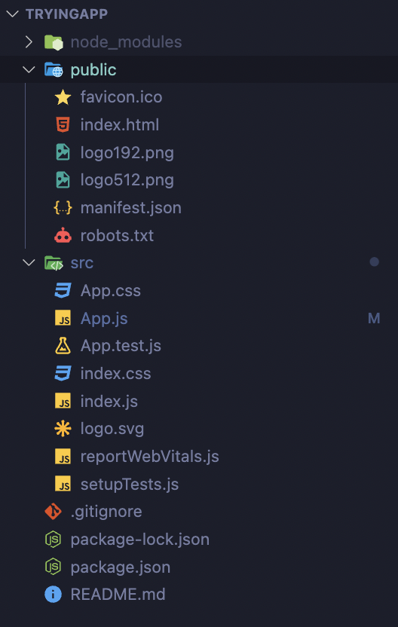
Get Started with React
用指令 npx create-react-app app-name 就可以生成一個React的專案。(npx代表Node Package Execution，是npm內建的功能。Npx是一個 npm package運行程序，可以從 npm 拿到package並且直接執行，甚至無需在電腦上安裝該package。)
React專案內的基本架構如右圖：

Slide 10
Get Started with React
資料夾與檔案的基本用途如下：
public folder – 內部放置靜態文件，例如 index.html、JavaScript 文件、圖片、favicon.ico和其他檔案等等。
Public資料夾內部的index.html文件非常重要。用React所製作的Single Page Application當中所使用的單一頁面就是這個index.html文件。
src folder – 是我們React應用程序的核心資料夾，包含Components、index.js、App.js等等文件。
index.js文件的功能是，將最主要的React Component渲染到在index.html當中id為root的標籤。
App.js文件的功能是，製作「App Component」。 App Component的功能是擔任其他所有Component的容器。因為React製作出的網站是一頁式的網頁，所以網頁內容會根據URL改變。根據不同的URL去做相對應的route是App.js的責任。

Slide 11
Get Started with React
node_modules – 目錄包含所有 React 專案所依賴的packages，例如react 、 react-dom等等。
.gitignore – 任何列出的文件或資料夾，都不會被push上GitHub。
package.json – 用來保存與Project相關的數據，用於管理Project的dependencies、scripts、versions等等。
README.md – 為其他開發人員提供了 GitHub 上的詳細描述。

Slide 12
JSX
JSX的功能讓我們可以在JavaScript內部，使用類HTML的程式碼來製作Component。（ React 並不要求使用 JSX，但大部分人覺得在 JavaScript 程式碼中撰寫使用者介面的同時，這是一個很好的視覺輔助）
由於網頁瀏覽器無法理解JSX語法，我們需要先做JSX Transformation。在React Project內部的node_modules資料夾內，可以找到一個資料夾「babel」。Babel 是一個 JavaScript 編譯器，它可以將不是每個瀏覽器都可以理解的最新 JavaScript 功能轉換為當前和舊瀏覽器或環境中向後兼容的 JavaScript 版本。 Babel 在 React 的功能在於將JSX語法轉換成React Components。

Slide 13
JSX
JSX的特殊語法如下：
我們可以在大括號 { } 內編寫expression。在程式語言中， Statements 代表一個動作或是指令，例如打印出某個值或是if statement。Expression是會算出某個值的操作，例如一個變數、數學運算或是執行函數等等。基本的原則是，「 An expression is something, while a statement does something. 」在JSX當中使用{ }可以執行expression本身，並且顯示return value。
在JSX當中，HTML的標籤內，class屬性都需要改叫做className。這是因為class這個字在JavaScript內部是個保留字，所以不能直接寫class。

Slide 14
JSX
在JSX內做inline-styling時，需要給style屬性一個expression。這個expression內部需要放入一個物件，所以inline-styling的語法會變成style={{}}。其中，外部的大括號是JSX expression語法，內部的大括號是JavaScript物件語法。 此外，因為連字號 (Hyphen)在JavaScript有特殊意義，所以不能在JavaScript物件的屬性使用連字號。因此，在CSS中具有連字號的屬性都會被換成camelCase的語法。例如：background-color 會需要被寫成 backgroudColor。

Slide 15
Props
在React當中，每個Component都可以有自己的屬性(Props, properties)。 Props可以由HTML標籤的attributes傳遞給Component。例如：
<Friend name="Wilson" />
若是 Props 傳遞時，要使用變數，則需要將變數換成expression：
let myName = “Wilson”; <Friend name={myName} />
Props會透過argument的方式傳遞給Component，所以Component使用Props的語法為：

Slide 16
Props
const Friend = (props) => { return (<div><h1>{props.name}</h1></div>); };
或是，我們也可以用 object destructuring 的語法來取得props物件內的屬性：
const Friend = ({name}) => { return (<div><h1>{name}</h1></div>); };

Slide 17
事件處理
使用 React element 處理事件跟使用 DOM element 處理事件是十分相似的。它們有一些語法上的差異：
事件的名稱在 React 中都是 camelCase，而在 HTML DOM 中則是小寫。
事件的值在 JSX 中是一個 function （也是一個expression，所以我們需要用{}符號），而在 HTML DOM 中則是一個 string。React事件處理時，會直接執行expression內的function。
例如，在HTML當中對<button>監聽click事件時，語法為：
<button onclick=“running()”>hello</button> <script>function running() {console.log(“this is running..”);}</script>

Slide 18
事件處理
然而，在JSX當中的語法是： const running = () => { prompt("running..."); }; <button onClick={running}>hello</button>
若要在事件的callback function執行時加入參數，如果寫：
<button onClick={running(1)}>hello</button>
會造成React讀取程式碼時，直接執行了running(1)這個function。

Slide 19
事件處理
因此，我們可以把帶有參數的 running(1) 放入一個 arrow function expression內部，做成button的onClick事件的值：
<button onClick={() => {running(1);}}>hello</button>

Slide 20
State
前面的課程提過，使用React的其中一個好處在於，他能夠只更改網站上必須改變的Components，而無需更新整個 DOM。 實現這個功能的工具是State。State是透過React Hooks當中的useState來完成的。
在React當中，State是Component所持有的一個物件，此物件包含有關Component的數據或信息。 Component的State是可以改變的。每當Component的State改變時，持有此state的所有Components都會全部重新渲染(rerender)。React Components在其props或state改變時，都會重新渲染！
*. Hooks 是 React 16.8 版本中引入的新功能。它允許您在不編寫class的情況下使用State和其他 React 的功能 (class是React舊版本的常見語法)。 Hooks在class內部無法起作用。我們可以理解為，Hooks 是從function component中「鉤入」React State和生命週期特性的函數。

Slide 21
State
useState的語法為：
const [name, setName] = useState(initialValue);
name是state的名稱，我們可以隨意命名。
setName是更新state時所使用的函數。
initialValue是name這個state的初始值。

Slide 22
State Lifting
我們有時會希望兩個 Component 之間可以共享某個state。如果兩個Component屬於不同鏈同層級或是不同鏈不同層級，則我們需要將state往兩邊最近的common ancestor (ancestor component)的方向移動。這樣的做法就叫做「state lifting」。

Slide 23
useEffect
在程式語言裡，一個函數通常只會做兩件事：
return value – 計算或找出某個值，並且從函數內回傳出來。
side effect – 當函數做某事時，我們就說這個函數的功能是做side effect。例如，函數從數據庫讀取或寫入數據。
在React當中，一個functional component如果想要做side effect，則可以使用useEffect這個Hook。常見的side effect有： 向API去fetch數據、使用setTimeout等等的計時函數。

Slide 24
useEffect
useEffect Hook語法接收兩個參數：
useEffect(function, dependencies)
Dependencies是一個array of states：
如果dependencies是一個empty array，則在此Component第一次被渲染的時候，就會執行useEffect參數的function一次。
如果dependencies是[name]，則在此Component第一次被渲染的時候，就會執行useEffect參數的function一次。每當name這個state被更新時，也會執行useEffect參數的function一次。

Slide 25
(進階課程) Class Component, Life Cycle
React 16版本以前，Component的製作方式只有一種，那就是使用class component。 Class Component內部自動帶有State以及跟Component生命週期(Component Life Cycle)有關的函數。
在React 16.8出現Hooks之後，我們就不需要使用class component內的state以及生命週期的語法了。然而，現在被維護的React程式碼中仍參雜許多class component的寫法，所以認識Class Component對寫React是百利而無一害。
class component的語法為：

Slide 26
(進階課程) Class Component, Life Cycle
class Car extends React.Component { render() { return <h2>Hi, I am a Car!</h2>; } }
render 函數可以定義此Component的JSX架構。
若要在Class Component內部初始化某些屬性，則需要用到constructor()：

Slide 27
(進階課程) Class Component, Life Cycle
class Car extends React.Component { constructor() { super(); this.state = { color: “red” }; } render() { return <h2>Hi, I am {this.state.color} a Car!</h2>; } } 當此Class Component第一次被渲染時，constructor就會被React執行。
State是Class Component的一個屬性。
透過this.state可以直接使用state。

Slide 28
(進階課程) Class Component, Life Cycle
在Class Component當中使用 Props 的方式也很簡單。先在標籤設定屬性
<Car color="red"/>
再使用：
class Car extends React.Component { constructor(props) { super(props); } render() { return <h2>I am a {this.props.model}!</h2>; } }
props是constructor的參數，且一定要 放入super()函數內部。
在Class Component內部使用this.props就可以使用props內的屬性。

Slide 29
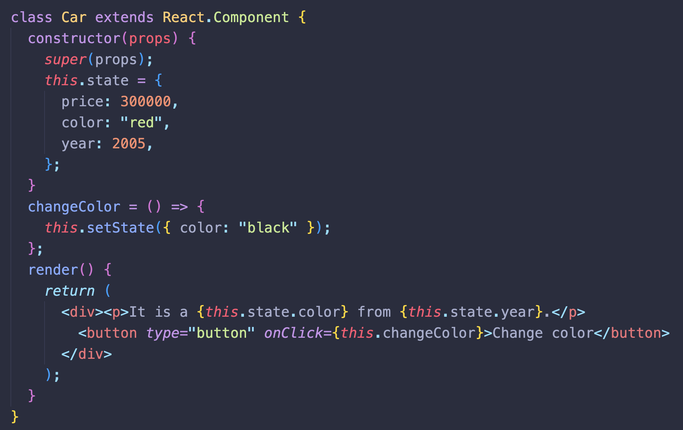
(進階課程) Class Component, Life Cycle
在Class Component當中，如果要改變state屬性的內容，必須要用setState()函數：

Slide 30
(進階課程) Class Component, Life Cycle
React 中的每個Component都有一個生命週期(Life Cycle)，而我們可以在其三個主要階段對其進行監控和操作。這三個與生命週期有關的函數(Life Cycle Methods)是：
componentDidMount() – 在一個 component 被 mount（加入 DOM tree 中）後，componentDidMount() 會馬上被呼叫。
componentDidUpdate() – componentDidUpdate() 會在更新後馬上被呼叫。這個方法並不會在初次 render 時被呼叫。
componentWillUnmount() – componentWillUnmount() 會在ㄧ個 component 即將被 unmount時呼叫。
*. 在React的Development Mode之下，<React.StrictMode>會讓componentDidMount執行兩次。 *. 除了這三個methods之外，還有許多其他的 Life Cycle Methods，有興趣再去認識。

Slide 31
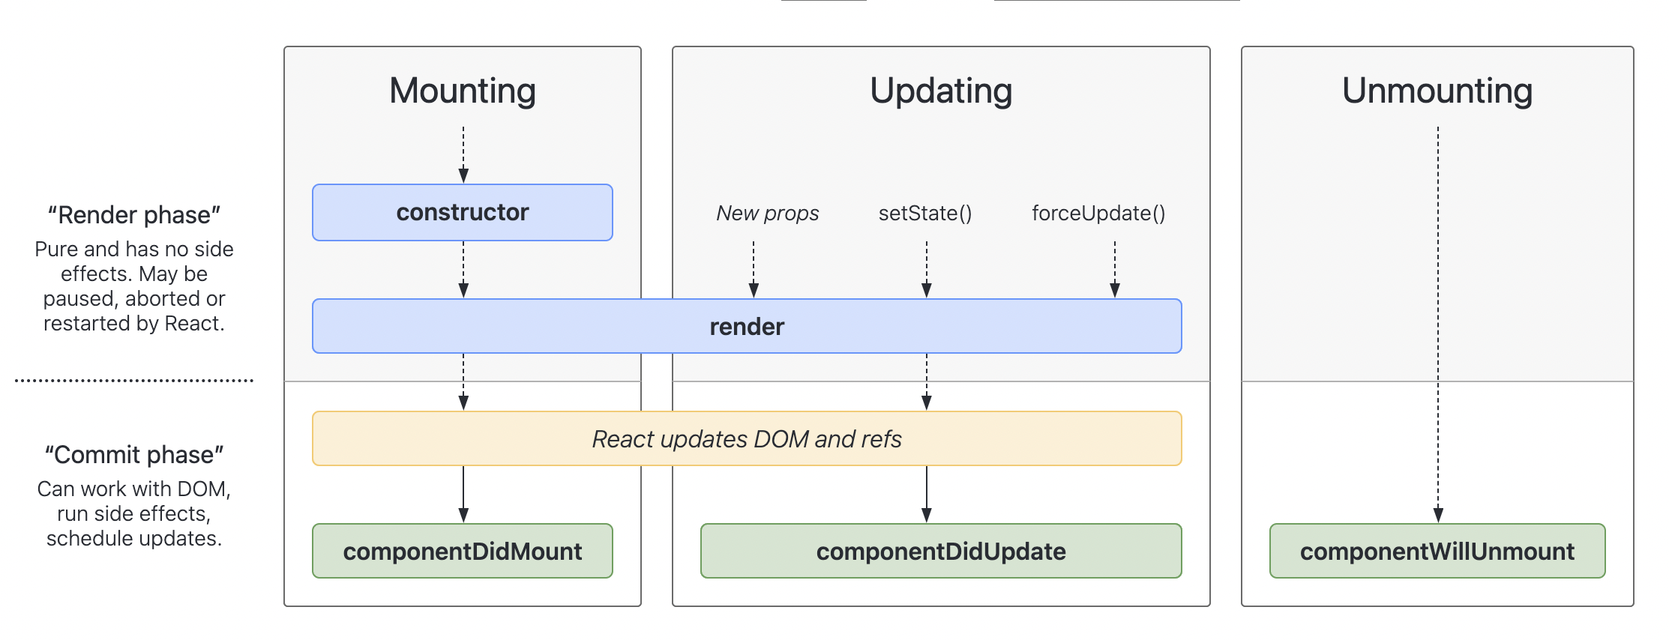
Component Life Cycle Methods

Slide 32
(進階課程) Class Component, Life Cycle
根據React的文件，「如果你熟悉 React class 的生命週期方法，你可以把 useEffect 視為 componentDidMount，componentDidUpdate 和 componentWillUnmount 的組合。」
例如，在useEffect的第二個參數放入empty array，即有 componentDidMount的效果。在 useEffect 的第二個參數放入[state]，即有 componentDidMount 以及 componentDidUpdate 的效果。
關於useEffect如何跟三個生命週期函數互換，可參考 https://zh-hant.reactjs.org/docs/hooks-effect.html。

Slide 33
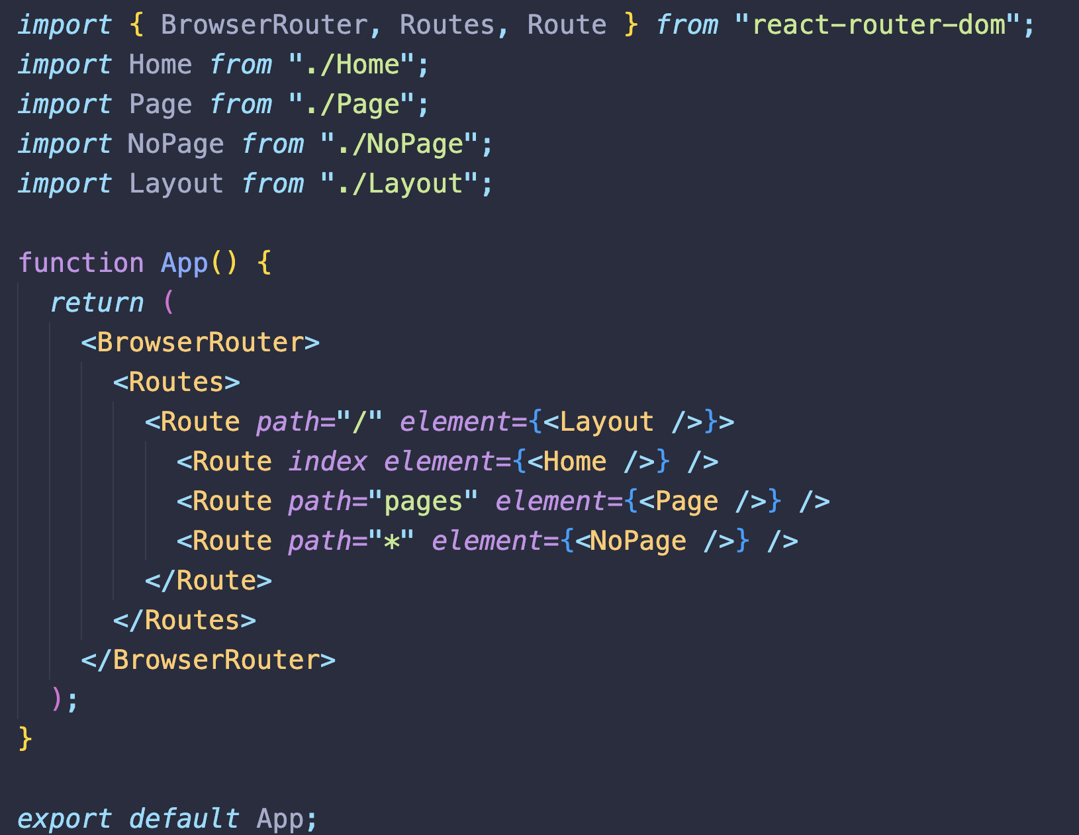
React Router
因為 Create React App 並不自動包含page routing的功能，所以最有名的解決方案是使用 react-router-dom這個package。React Router Dom中，App.js的語法是：

Slide 34
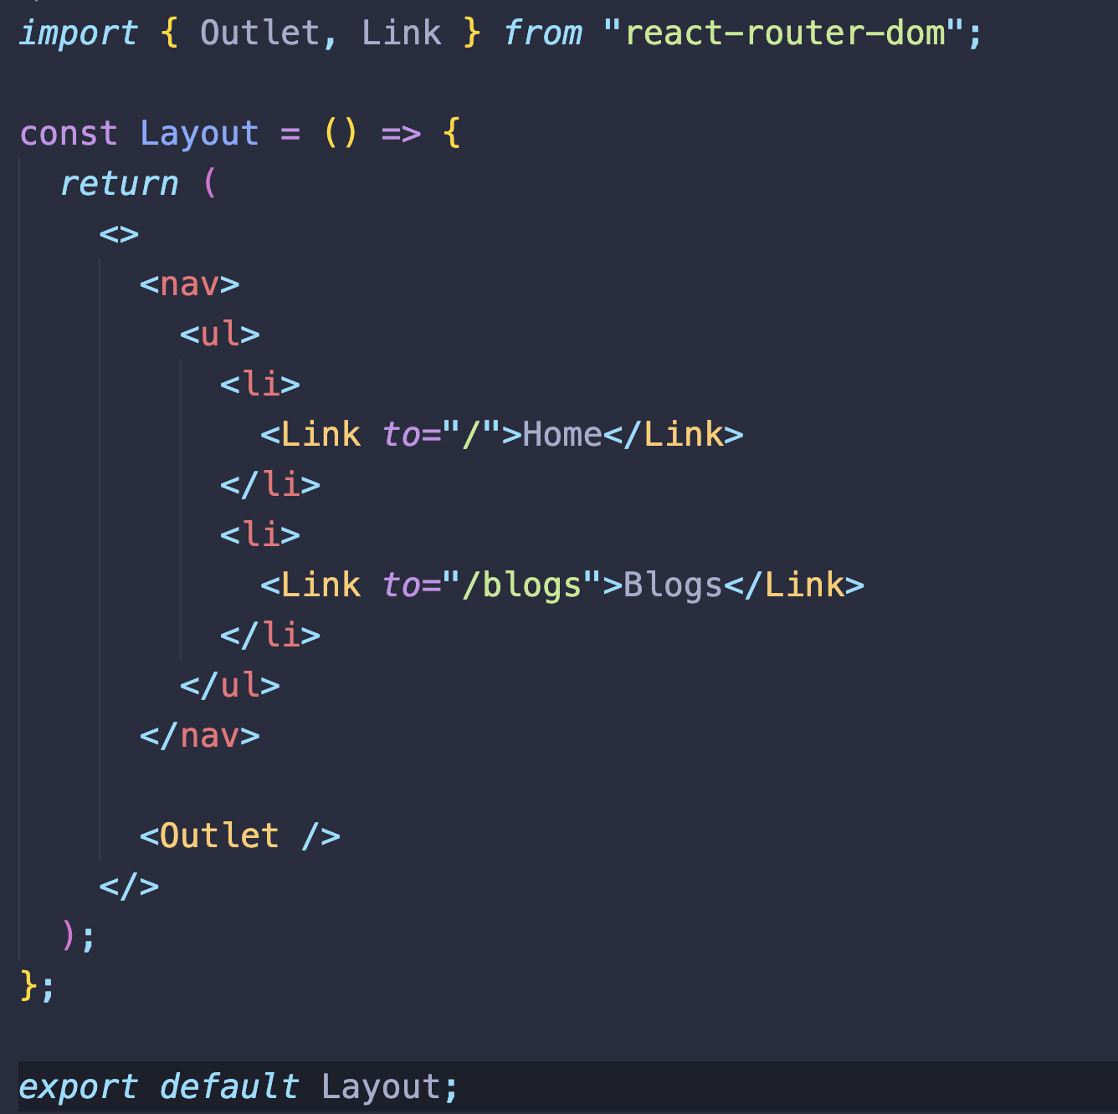
React Router
Layout.js的語法如右圖。
<Outlet />標籤會自動在<Route element={Layout}>下的其他<Route>標籤內自動轉換。

